Slide 1
Районні серпневі педагогічні студії для працівників закладів освіти
«нова українська школа – простір освітніх можливостей»
Сучасні вектори виховного процесу
Швед Людмила Миколаївна, методист КНМУ «Березнівський районний методичний кабінет»

Slide 2
Безпечне освітнє середовище
напрямок перший

Slide 3
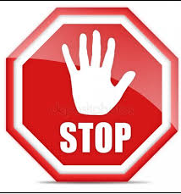
Попередження та протидія насильству
Лист МОН України «Деякі питання щодо створення у 2019/2020 н. р. безпечного освітнього середовища, формування в дітей та учнівської молоді ціннісних життєвих навичок» №-1/9-414 від 27.06.2019
Протидія
булінгу
Протидія
домашньому
насильству
Протидія
торгівлі
людьми

Slide 4
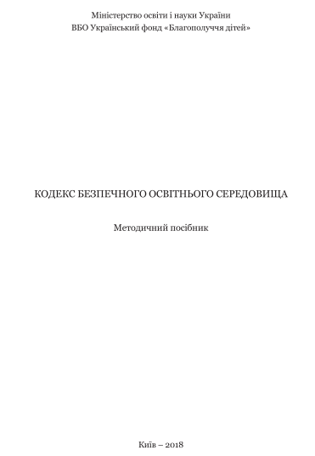
У посібнику міститься:
інформація, яка допоможе проаналізувати теоретичні та практичні підходи до освітнього середовища, визначити складові безпечного освітнього середовища;
інформація про те, що таке КБОС, його роль у навчально-виховному процесі, ризики та небезпеки, які виникають у процесі навчання, а також яким чином він допоможе шкільній громаді;
алгоритм розробки документа закладу освіти КБОС;
інформація, яка стосується питань структури КБОС, ролі навчання шкільної громади (учнів, батьків, працівників закладу);
питання моніторингу положень КБОС, рекомендації, інформація про особливості створення та використання контрольного списку, як важливої складової здійснення моніторингу над положеннями документа закладу освіти;
приклади вже розроблених документів авторства польських колег;
глосарій термінів і понять.

Slide 5
Протидія булінгу

Slide 6
Нормативні документи
Закон України «Про внесення змін до деяких законодавчих актів України щодо протидії булінгу (цькуванню)»
Лист МОН України від 18.05.2018 №1/11-5480 «Методичні рекомендації щодо формування у дітей та молоді нетерпимого ставлення до насильницьких моделей поведінки, небайдужого ставлення до постраждалих осіб, усвідомлення насильства як порушення прав людини, адресовані усім фахівцям, які працюють з дітьми та молоддю»
Лист МОН України від 29.12.2018 №1/9-790 «Щодо організації роботи у закладах освіти з питань запобігання і продитії домашньому насильству та булінгу»
Лист МОН України від 29.01.2019 №1/11-881 «Рекомендації для закладів освіти щодо застосування норм Закону України щодо продитії булінгу»

Slide 7
Програми, посібники
http://skvyra.osv.org.ua/korisni-posilannya-schodo-temi-antibulingu-10-08-35-01-03-2019/
навчально-методичний посібник для соціальних педагогів, практичних психологів та вихователів «Не смійся з мене: просвітницько-профілактична програма тренінгових занять» + посібник для вчителя «Не смійся з мене» (для роботи з учнями 2-5 класів та 6-8 класів, літніх таборів та позашкільних заходів; розробник ГО «Повага Дією» (Operation Respect), США)
дослідження Українського інституту дослідження екстремізму «Стоп шкільний терор. Особливості цькувань у дитячому віці»
програми тренінгових занять для учнів 5-11 класів «СТОП-булінг»
навчально-методичний посібник «Організація роботи з розв’язання проблеми насильства в школі»
методичні рекомендації «Організація роботи з розв’язання проблеми насильства в загальноосвітньому навчальному закладі»
методичні рекомендації «Кібер-булінг або агресія в Інтернеті: способи розпізнання і захист дитини»
комплект освітніх програм «Вирішення конфліктів мирним шляхом. Базові навички медіації»
освітня програма гуртка «Вирішення конфліктів мирним шляхом. Базові навички медіації»
освітня програма факультативу «Вирішую конфлікти та будую мир навколо себе»

Slide 8
посібники
методичний посібник «Навчіть дитину захищатися» для фахівців, які працюють з дітьми старшого дошкільного та молодшого шкільного віку з питань попередження насильства над дітьми
схвалений для використання науково-методичною комісією з проблем виховання дітей та учнівської молоді Науково-методичної ради з питань освіти Міністерства освіти і науки ( протокол № 4 від 14 грудня 2015 року)
матеріали розміщені у вільному доступі на сайті Міністерства в розділі «Позашкільна освіта, виховна робота, корисна інформація » за посиланням: http://mon.gov.ua/content/Новини/2016/02/15/manual-kindergarten.pdf

Slide 9

Методичні рекомендації зі створення та координації служби порозуміння закладу освіти
  Додатки (анкети, документація, алгоритми тощо)
Практика створення та діяльності служби порозуміння
Освітня програма для педагогічних працівників та працівниць «Базові навички медіатора/медіаторки в закладах освіти. Створення та координація діяльності служби порозуміння з числа учнів та учениць для впровадження медіації за принципом «рівний-рівному/ рівна-рівній»
https://mon.gov.ua/storage/app/media/zagalna%20serednya/protidia-bulingu/porozuminnyala-stradametodposibniksayt.pdf

Slide 10

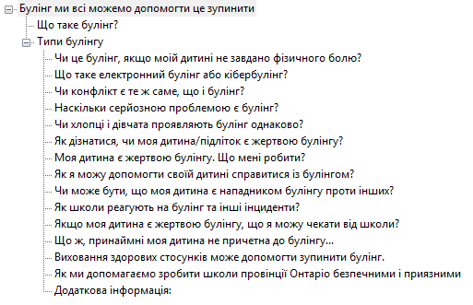
http://www.edu.gov.on.ca/eng/multi/ukrainian/BullyingUK.pdf?fbclid=IwAR0sN-U8jkXXRwyTQwv7brTe2twZ8JAem0NLt7FzQRdcQZRqzaqgl-sWZcQ

Slide 11
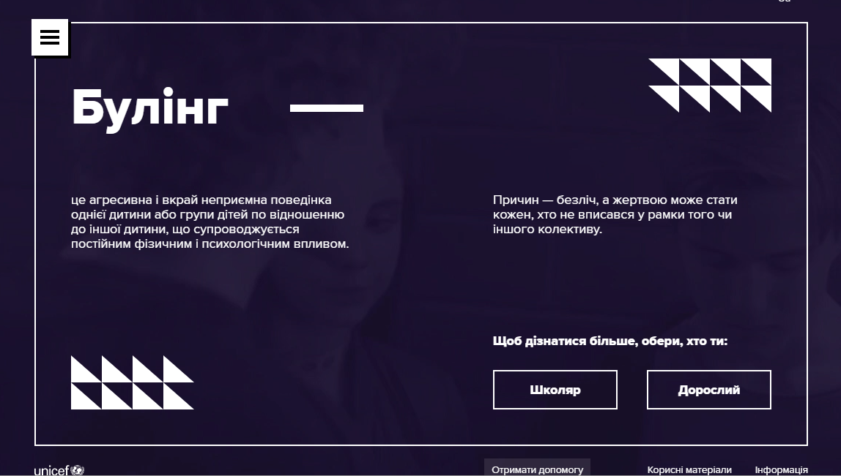
Сайт - stopbullying.com.ua

Slide 12




Брошури на сайті https://www.stopbullying.com.ua/materials

Slide 13
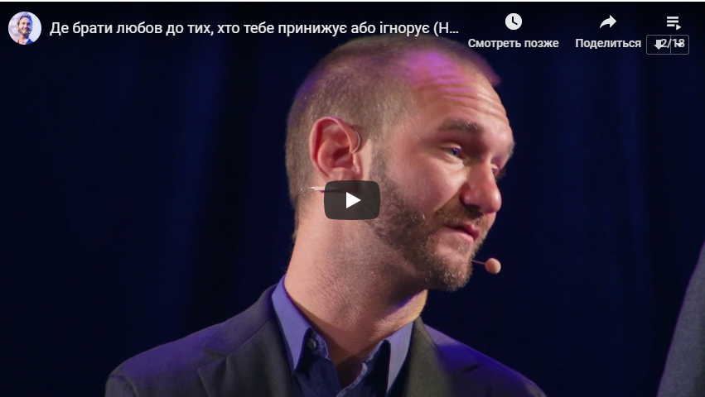
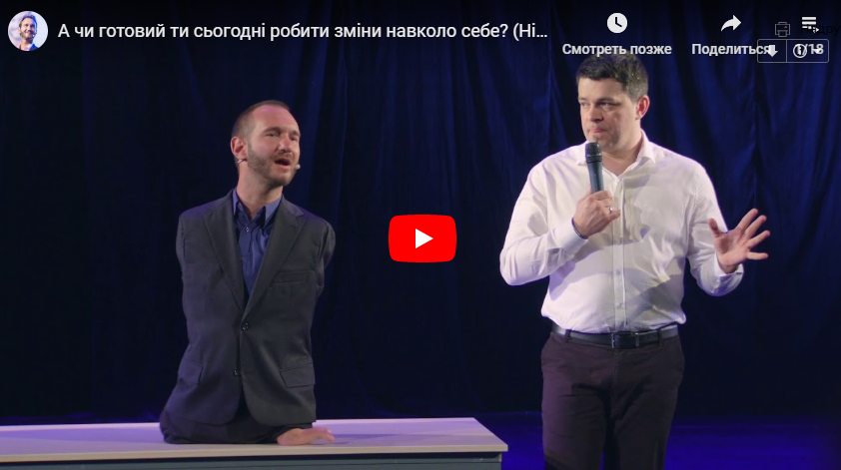
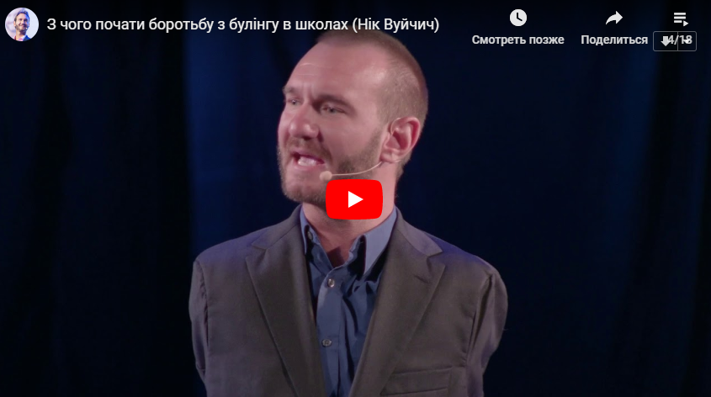
БЕЗПЕЧНА ШКОЛА – НІК ВУЙЧИЧ (ВІДЕО)
А чи готовий ти сьогодні робити зміни навколо себе?
Де брати любов до тих, хто тебе принижує або ігнорує
Живе опитування по булінгу
З чого почати боротьбу з булінгу в школах
З яких слів потрібно почати діалог під час булінгу в школі
Прийми себе таким як є
Ти можеш змінити статистику!
Стережіться, бо що посієш, те й пожнеш
Ставлення Ніка Вуйчича до пропаганди ЛГБТ
Ти можеш зіграти ключову роль в чиємусь житті
Ти можеш стати рушійною силою на добро
Україна стала на шлях реального вкладу в майбутнє покоління
Цінності, які вкладаються в дітей Мексики та США
Як довіряти і бути вдячним
Як Нік Вуйчич боровся з булінгом у своєму житті
Який я всередині?
Які у мене цінності?
https://mon.gov.ua/ua/osvita/zagalna-serednya-osvita/protidiya-bulingu/bezpechna-shkola-nik-vujchich-video

Slide 14
Закон України «Про освіту»
ст. 30 «Прозорість та інформаційна відкритість закладу освіти»
розміщення на сайтах закладів освіти наступної інформації:
правила поведінки здобувача освіти в закладі освіти;
план заходів, спрямованих на запобігання та протидію булінгу (цькуванню) в закладі освіти (затверджений директором закладу);
порядок подання та розгляду (з дотриманням конфіденційності) заяв про випадки булінгу (цькування) в закладі освіти;
порядок реагування на доведені випадки булінгу (цькування) в закладі освіти та відповідальність осіб, причетних до булінгу (цькування).

Slide 15
Протидія Домашньому насильству

Slide 16
Нормативні документи
Закон України «Про запобігання та протидію домашньому насильству» від 7 грудня 2017 року № 2229
Наказ МОН від 02.10.2018 № 1047 «Про затвердження Методичних рекомендацій щодо виявлення реагування на випадки домашнього насильства і взаємодії педагогічних працівників із іншими органами та службами»
Лист МОН від 20.03.2018 №1/9-168 «Про виконання законодавчих вимог у зв’язку із прийняттям Закону України «Про запобігання та протидію домашньому насильству» від 7 грудня 2017 року № 2229»
Лист МОН від 18.05.2018 №1/11-5480 «Методичні рекомендації для фахівців, які працюють з дітьми та молоддю, щодо проведення інформаційних заходів з метою формування у дітей та молоді нетерпимого ставлення до насильницьких моделей поведінки, небайдужого ставлення до постраждалих осіб, усвідомлення домашнього насильства як порушення прав людини»
Лист МОН від 18.10.2018 №1/9-635 «Щодо реалізації Закону України «Про запобігання та протидію домашньому насильству»

Slide 17
Методичні рекомендації, посібники
Методичні рекомендації «Запобігання та протидія насильству»
  https://don.kyivcity.gov.ua/files/2018/5/22/mon.pdf
  https://zakon.rada.gov.ua/rada/show/v5480729-18?lang=ru
Методичний посібник «Насилля в сім’ї»
  https://vzvo.gov.ua/innovatsiyni-osvitni-tekhnolohii/362-nasyllya-v-simi-metodychnyy-posibnyk
Перелік діагностичних методик щодо виявлення та протидії домашньому насильству відносно дітей
  https://drive.google.com/file/d/1PU6kXEiObtVgUSF0ei5hGpWnYWb5TsD0/view
Навчальний посібник «Практичне право: на попередження насильства в сім’ї: пілотний інтерактивний курс»
  https://legalclinics.in.ua/wp-content/uploads/Praktychne-pravo-na-poperedzhennya-nasylstva-v-sim-yi.pdf
Навчально-методичний посібник «Запобігання насильству в сім’ї у діяльності фахівців соціальної сфери»
  http://www.healthright.org.ua/wp-content/uploads/2014/10/Program-violence-soc-ver-21-.pdf

Slide 18
Протидія торгівлі людьми

Slide 19
Нормативні документи
https://imzo.gov.ua/protidiya-torgivli-lyudmi/normativna-baza/zakonodavchi-akti-shhodo-protidiyi-torgivli-lyudmi-seksualniy-ekspluatatsiyi-ta-nasilstva/
Конвенція Ради Європи про заходи щодо протидії торгівлею людьми (2005 р.)
Конвенція ООН про боротьбу з торгівлею людьми та експлуатацією проституції третіми особами (прийнята на ІV сесії Генеральної Асамблеї ООН 2 грудня 1949 року)
Додатковий протокол до Конвенції ООН про боротьбу з транснаціональною організованою злочинністю. Про попередження та припинення торгівлі людьми, особливо жінками та дітьми, та покарання за неї (ратифіковано Законом України від 04.02.2004 р.№1433-ІV)
Рекомендація Комітету Міністрів Ради Європи «Про сексуальну експлуатацію, порнографію, проституцію, а також торгівлю людьми і підлітками» (прийнята 9 вересня, 1991 року на 461-му засіданні заступників міністрів);
Декларація про викорінення насильства по відношенню до жінок (Резолюція Генеральної Асамблеї № 48/104 від 20 грудня 1993 р.)
Закон України від 20.11.2001 року №2789-ІІІ «Про попередження насильства в сім’ї»
Закон України від 20.09.2011 року №3739-І «Про протидію торгівлі людьми»
Постанова КМ України від 24 лютого 2016 року №111 «Про затвердження Державної соціальної програми протидії торгівлі людьми на період до 2020 року»
Наказ МОН від 08.04.2016 №405 «Про затвердження плану заходів Міністерства освіти і науки щодо протидії торгівлі людьми на період до 2020 року»

Slide 20
Державна соціальна програма протидії торгівлі людьми
«Особиста гідність. Безпека життя. Громадянська позиція»
Гуртки,
факультативи
Виховні години
класного керівника

Slide 21
Програми, посібники
Програмно-методичне забезпечення для виховної роботи з учнями з питань протидії торгівлі людьми, 7-11 класи
  https://mon.gov.ua/ua/osvita/pozashkilna-osvita/vihovna-robota-ta-zahist-prav-ditini/osobista-gidnist-bezpeka-zhittya-gromadyanska-poziciya
Методичний посібник для виховної роботи з учнями з питань протидії торгівлі людьми, 7 клас
Методичний посібник для виховної роботи з учнями з питань протидії торгівлі людьми, 8 клас
Методичний посібник для виховної роботи з учнями з питань протидії торгівлі людьми, 9 клас
Презентація до лекції «Торгівля людьми як соціальна проблема сучасності»
Презентація до тренінгу для класних керівників, 7 клас (частина 1)
Презентація до тренінгу для класних керівників, 7 клас (частина 2)
Презентація до тренінгу для класних керівників, 8 клас (частина 1)
Презентація до тренінгу для класних керівників, 8 клас (частина 2)
Презентація до тренінгу для класних керівників, 9 клас (частина 1)
Відеоролік «Українці в якості наркокур’єрів. Виклики сьогодення»
  http://osv.shumska-gromada.gov.ua/metodichnij-posibnik-dlya-vihovnoi-roboti-z-uchnyami-z-pitan-protidii-torgivli-ljudmi-7-klas-15-31-53-19-10-2017/

Slide 22

Запобігання торгівлі людьми та експлуатації дітей: Навчально-методичний посібник / К.Б. Левченко, О.А. Удалова, І.М. Трубавіна та ін.; Заг. ред. К.Б. Левченко та О.А. Удалової. – К.: «Міленіум», 2005. – 210 с

Slide 23
«Гаряча лінія»
Національна безкоштовна «гаряча лінія» з протидії торгівлі людьми та консультування мігрантів Представництва Міжнародної організації з міграцій
(МОМ) в Україні 0 800 505 501 (безкоштовно зі стаціонарних) 527(безкоштовно з мобільних)
Національна дитяча «гаряча лінія»
0 800 500 225 або 116 111 (для дзвінків з мобільного)
Національна «гаряча лінія» з попередження насильства, торгівлі людьми та тендерної дискримінації 0 800 500 335 або 116 123 (для дзвінків з мобільного) Громадської організації «Ла Страда-Україна»

Slide 24
Інші Навчальні програми, посібники для педагогів
Удалова О.А. Соціально-педагогічні основи запобігання насильства, торгівлі / Інститут модернізації змісту освіти
Безпека життя. Громадянська позиція. Навчально-методичний посібник (для інститутів післядипломної педагогічної освіти) /авт.-упор. І.Д. Звєрєва, Ж.В. Петрочко, Т.П. Цюман, В.С. Петрович, Н.О. Москвіна, А.М. Шеламкова; заг. ред. І.Д. Звєрєвої, Ж.В. Петрочко. – К.:ВидавництвоФО-П Буря О.Д., 2014 – 156 с.
Марінушкіна О.Є., Носенко В.В. Профілактика маніпулювання свідомістю та запобігання торгівлі людьми. Програма спецкурсу для практичних психологів – Харків: КНВЗ «Харківська академія неперервної освіти, 2013.
Папуша В.В. Психолого-педагогічні аспекти профілактики насильства в молодіжному середовищі (спецкурс). – Рівне: РОІППО, 2015.
Протидія торгівлі людьми в Україні: навчально-методичний посібник до спецкурсу /автори-упорядники: Е.Мручковська, Н.Пахом’юк, О.Кочерга; за заг.ред. К.Левківського та ін. - К.: ВАІТЕ, 2017.
Протидія торгівлі людьми в Україні: програма спецкурсу для педагогічних працівників навчальних закладів загальної середньої освіти:/ Розробники: Е.Мручковська, Н.Пахом’юк, О.Кочерга, О.Косьмій. – К.: ВАІТЕ, 2017.
  https://imzo.gov.ua/protidiya-torgivli-lyudmi/navchalni-programi/
Навчально-методичний посібник «Організація роботи з розв'язання проблеми насильства в школі». К:. Huss, 2011. – 96 ст.
  https://wcu-network.org.ua/public/upload/files/1476948042_organizaciya_roboti_z_rozvyazannya_nasilstva_v_shkoli.pdf

Slide 25

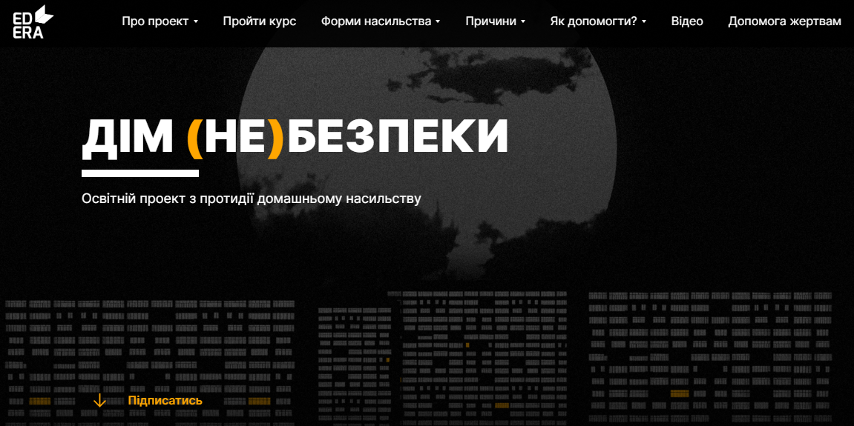
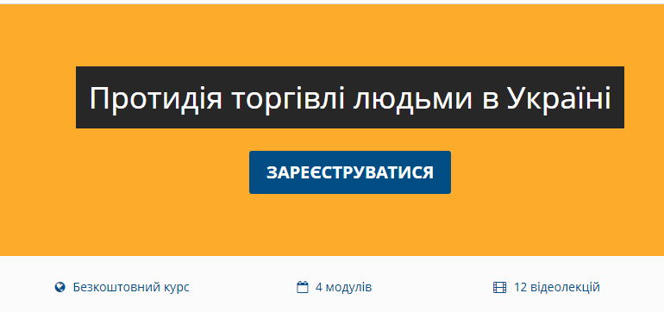
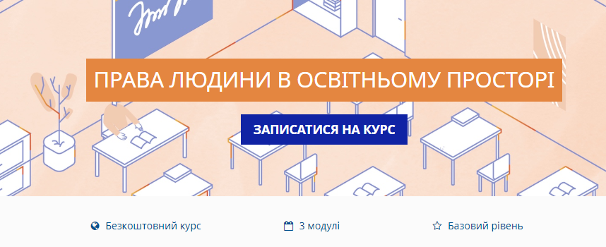

Онлайн-курси
безкоштовний онлайн-курс «Протидія та попередження булінгу (цькуванню) в закладах освіти» - 80 год;
  посилання: https://courses.prometheus.org.ua/courses/course-v1:MON+AB101+2019_T2/about
безкоштовний освітній проект з протидії домашньому насильству «Дім (не)безпеки» - 3 блоки по 4 лекції, тести, відеоматеріали
  посилання: https://nonviolence.ed-era.com/
безкоштовний онлайн-курс «Протидія торгівлі людьми в Україні» - 4 модулі, 12 відеолекцій
  посилання: https://courses.ed-era.com/courses/course-v1:EdEra_OSCE+ST101+ST101/about
безкоштовний онлайн-курс «Права людини в освітньому просторі» - з модулі
  посилання: https://courses.ed-era.com/courses/course-v1:EDERA_OSCE+HRE101+2019/about
безкоштовний онлайн-курс «Недискримінаційний підхід у навчання» - 9 модулів, 30 відеолекцій
  посилання: https://courses.ed-era.com/courses/course-v1:EDERA_OSCE+HRE101+2019/about
електронний курс «Основи протидії торгівлі людьми» (Міністерство соціальної політики України)
треніновий курс «Безпека дитини в сучасному світі» (РОІППО)

Slide 26


Платформи для професійного розвитку педагогів
ed-era.com
Домедична допомога (1 модуль – 1 година, 3 лекції)
prometheus.org.ua
Побутові відходи – дій зараз! (10 лекцій)
Медіаграмотність: практичні навички (4 тижні)

Slide 27
Всеукраїнський конкурс соціальних фото- та відеоробіт в рамках національного проекту «Безпечна країна»
теми конкурсу: Молодь за безпеку дорожнього руху, Протидія булінгу (цькуванню) в закладах освіти
фото- та/чи відеоробота має виглядати як соціальна реклама з тематики протидії булінгу або безпеки дорожнього руху й бути спрямована на пропаганду толерантної та безпечної поведінки у закладах освіти, на вулицях і дорогах, попередження дитячого травматизму, на популяризацію правил взаємоповаги, безпечного користування мережею Інтернет, дотримання правил дорожнього руху, зокрема, носіння світлоповертальних елементів, використання захисних шоломів при їзді на мотоциклах і велосипедах, ременів безпеки в автомобілях, тощо
строк подання робіт – до 18 жовтня 2019 року. Долучитися можуть учні та вихованці закладів освіти (індивідуально, колективно). Вікових обмежень щодо участі в конкурсі немає
http://dopomogadtp.com/ua/vseukrainskyj-konkurs-sotsialnykh-foto-ta-videorobit-bezpechna-kraina/

Slide 28
Національно-патріотичне виховання
напрямок другий

Slide 29
Складові національно-патріотичного виховання
Військово-патріотичне
Духовно-моральне
Громадсько-патріотичне
Національно-патріотичне виховання

Slide 30
Нормативні документи
https://imzo.gov.ua/osvita/pozashkilna-osvita-ta-vihovna-robota/natsionalno-patriotichne-vihovannya-ditey-ta-molodi/
«Про схвалення Концепції національно-патріотичного виховання дітей та молоді» (наказ Міністерства освіти і науки України від 28.05.2015 № 582)
«Про внесення змін до наказу Міністерства освіти і науки України від 16.06.2015 №641» (наказ Міністерства освіти і науки України від 29.08.2019 №1038)
«Про Стратегію національно-патріотичного виховання» (Указ Президента України від 18.05.2019 № 286/2019)
Лист МОН України від 16.08.2019 №1/9-523 «Про національно-патріотичне виховання у закладах освіти у 2019/2020 навчальному році»

Slide 31
партнерство
напрямок третій

Slide 32
Нормативні документи
Концепція Нової української школи
Закон України «Про освіту»
Закон України «Про молодіжні та дитячі громадські організації»
«Про затвердження плану заходів на 2019-2022 роки з реалізації Концепції підтримки та сприяння розвитку дитячого громадського руху в Україні» (розпорядження Кабінету Міністрів України від 20.03.2019 №171-р)

Slide 33
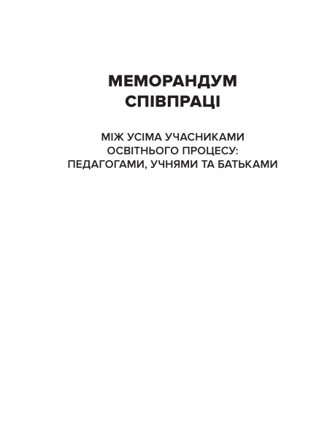
https://nus.org.ua/memorandum/
Меморандум – це результат фасилітованих зустрічей між учнями, батьками і вчителями, що спрощує комунікацію між усіма учасниками освітнього процесу та ухвалення рішень у школі.
Структура:
  Перший розділ присвячено правилам та регламентам, яких не вистачає для врегулювання щоденного життя та розпорядку, які спільнота кожної школи має напрацювати сама.
  Другий розділ стосується підвищення ефективності освітнього процесу.
  Третій розділ присвячено безпеці в школі, сприятливому фізичному середовищу та комфортній психосоціальній атмосфері.
https://nus.org.ua/wp-content/uploads/2019/07/na-say-t-novyy-logotyp.pdf

Slide 34
Неформальне шкільне життя
(«прихований» навчальний план)
загальношкільна атмосфера;
міжособистісні стосунки учасників педагогічного процесу;
переважальні символи;
стилі педагогічної діяльності;
способи вирішення конфліктів, дилем, кризових ситуацій;
організаційна культура.
* «ПРИХОВАНИЙ НАВЧАЛЬНИЙ ПЛАН» АБО «ПРИХОВАНА НАВЧАЛЬНА ПРОГРАМА» (HIDDEN CURRICULUM) – особлива структура й стиль спілкування, підбір завдань, прикладів, що опосередковано, але сильно, впливає на учнів (вихованців), нав’язуючи їм певні ролі.

Slide 35
Інтеграція батьків у педагогічний процес
Завданнями партнерства :
встановлення партнерських відносин з сім'ями учнів;
визначення ціннісних орієнтирів спільної діяльності та шляхів їх досягнення;
залучення батьків до організації навчально-виховного процесу та управління життєдіяльністю школи;
науково-методичний та інформаційний супровід психолого-педагогічного навчання батьків з метою підвищення їхньої компетентності;
проведення діагностичних і маркетингових досліджень з метою визначення освітніх запитів й задоволення освітніх потреб батьків та учнів.

Slide 36
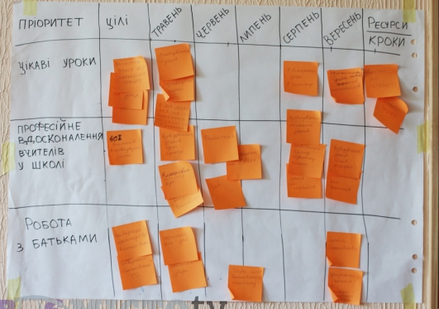
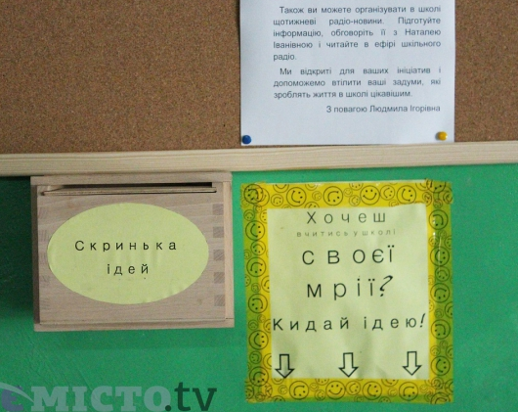
Проект «школа 3.0»

Slide 37

Зміст книги:
1. Що таке шкільна газета (глосарій, реєстрація шкільної газети
як друкованого медіа, реєстрація сайту шкільної газети
як електронного медіа)
2. Мета створення шкільної газети
3. Різновиди шкільних газет
4. Цільова аудиторія шкільної газети
5. Як ми визначаємо, що хоче читати цільова аудиторія
6. Система номера шкільної газети
7. Схема редакції шкільної газети
8. Зміст (контент) шкільної газети (жанри, рубрики, джерела новин,
планування теми номера газети, залучення батьків до авторства в шкільній газеті, залучення учнів до створення шкільної газети, участь учителів, формалізація процесу роботи шкільної газети)
9. Джерела фінансування шкільної газети
10. Реєстрація сайту шкільної газети
11. Реєстрація та просування шкільної газети в соціальних мережах
12. Дизайн і верстка шкільної газети
13. Типові помилки під час верстання та підготування матеріалів шкільної газети
14. Газета під час шкільного уроку
15. Конкурси шкільних газет
16. Корисні сайти та книги
17. Джерела інформації
http://static.klasnaocinka.com.ua/uploads/editor/5090/406758/sitepage_82/files/shk_gazeta.pdf

Slide 38
Методичний супровід діяльності педагога

Slide 39
виховні програми у діяльності класного керівника
1. «З Україною в серці»
2. «Сімейні цінності»
3. «Особиста гідність. Безпека життя. Громадянська позиція»
4. «Організація роботи з розв’язання проблем насильства в школі»
5. Інші ???

Slide 40
Теми для обговорення на м/о класних керівників
1. Виховання в сучасній школі: яким йому бути?
2. Компетентнісний підхід до виховання: у чому необхідність?
3. Класний керівник у сучасній школі – хто він?
4. Батьки – споживачі освітніх послуг чи соціальні партнери?
5. Компетентність і вихованість: у чому різниця?
6. Наскрізне виховання: у чому коефіцієнт корисної дії?
7. Педагог-організатор у системі наскрізного виховання

